Slide 1


Instituto de Seguridad Social de los Trabajadores del Estado de Chiapas. Hospital de Especialidades Vida Mejor ISSTECH
EL CARRO DE REANIMACIÓN CARDIOPULMONAR.
NOM-027-SSA3-2013
Regulación de los servicios de salud. Que establece los criterios de funcionamiento y atención en los servicios de urgencias de los establecimientos para la atención médica.
L.E. Esther Martínez Gutiérrez.
Encargada del Servicio de Medicina Interna del Turno Matutino.
“Hospital de Especialidades Vida Mejor”
Tuxtla Gutiérrez, Chiapas a 26 de Abril del 2018.

Slide 2
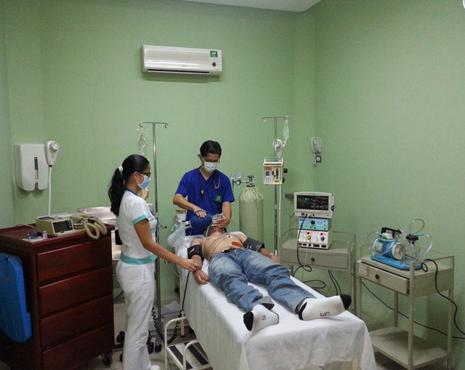
Introducción
El Sistema Nacional de Salud, tiene como uno de sus objetivos principales, garantizar la prestación de servicios de atención médica a la población que lo demande, situación que adquiere mayor relevancia cuando el requerimiento de atención médica, se debe a una urgencia médica, ya que, en estas circunstancias, el demandante del servicio se encuentra en un estado de gravedad tal, que precisa de atención inmediata, para poder limitar la progresión de la enfermedad o daño físico que pone en riesgo su vida, un órgano o función.

Slide 3
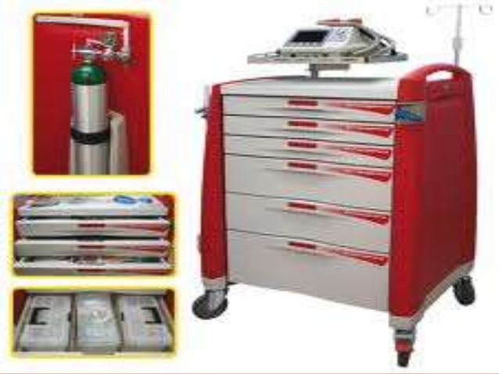
El carro de reanimación cardiopulmonar es un equipo indispensable y requerido en todos los servicios de un hospital, considerando que, para nosotros como personal de enfermería es de suma importancia conocer NOM-027-SSA3-2013.

Slide 4
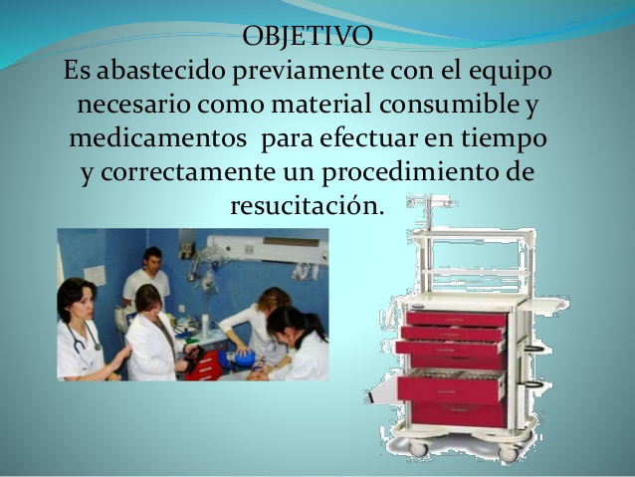
NOM-027-SSA3-2013
Esta norma tiene por objetivo, precisar las características y requerimientos mínimos de infraestructura física y equipamiento, los criterios de organización y funcionamiento del servicio de urgencias en los establecimientos para la atención médica, así como las características del personal profesional y técnico del área de la salud, idóneo para proporcionar dicho servicio.
Dar a conocer de manera ordenada, el equipo, material y medicamentos integrados en el carro rojo de acuerdo a la norma oficial mexicana, para la atención adecuada y oportuna ante la presencia de un evento adverso.

Slide 5
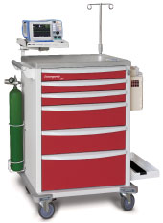
EQUIPAMIENTO DEL CARRO DE REANIMACION CARDIOPULMUNAR.
Instrumento equipado, con equipo médico, material y fármacos utilizados en evento de paro cardiaco.
Contiene gavetas de depósitos múltiples para fármacos y un espacio más para guardar accesorios.

Slide 6
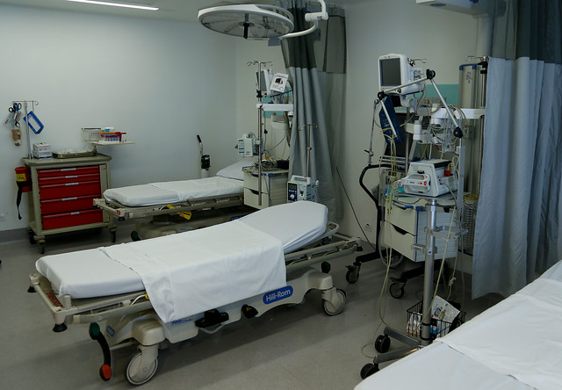
UBICACIÓN
Debe estar en un sitio de fácil acceso, donde se pueda maniobrar su movilización hacia la sala de los pacientes y cerca de una toma de corriente.

Slide 7

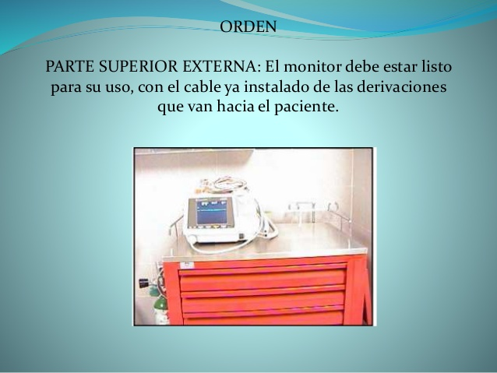
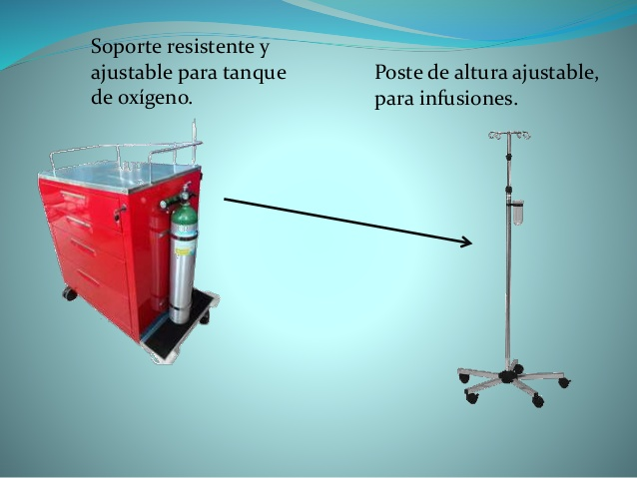
ORDEN
Parte superior externa:
El desfibrilador debe estar listo para su uso, con el cable ya instalado de las derivaciones que van hacia el paciente.
Parte externa lateral derecho:
Tanque de oxigeno con manómetros y humidificador.

Slide 8
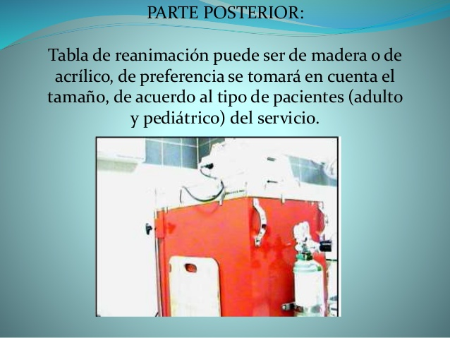
Parte posterior:
Tabla de reanimación puede ser de madera o de acrílico, de preferencia se tomara en cuenta el tamaño, de acuerdo al tipo de pacientes (adulto y pediátrico) del servicio.

Slide 9
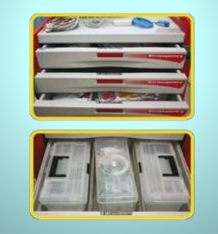
Cajones:
Primer cajón: medicamentos.
Segundo cajón: material de consumo.
Tercer cajón: cánulas, laringoscopio, guantes, guía metálica.
Cuarto cajón: bolsas para reanimación, catéter de oxigeno, soluciones endovenosas.

Slide 10
PRIMER CAJÓN Medicamentos.
Nombre del medicamento. | Cantidad
Adrenalina 1 mg sol. inyectable | 10
Agua inyectable 10 ml. | 10
Atropina 1 mg sol. inyectable | 10
Aminofilina 250 mg sol. inyectable | 5
Amiodarona 150 mg sol. inyectable | 5
Beclometazona en spray. | 1
Bicarbonato de sodio 0.75 grs. Sol. Iny. | 20
Bicarbonato de sodio 8.9 sol. inyectable | 20
Carbón activado. | 500 grs.

Slide 11
Nombre del medicamento | cantidad
Diazepam 10 mg sol. inyectable | 5
Fenitoina sódica 250 mg sol. inyectable | 5
Digoxina 0.5 mg sol. inyectable | 5
Dobutamina 250 mg sol. inyectable | 5
Dopamina 200 mg sol. inyectable | 5
Etomidato 20 mgrs. Sol. inyectable | 5
Furosemida 20 mg sol. inyectable | 5
Furosemida 40 mg sol. inyectable | 5
Flunitrazepam sol. inyectable | 5
Gluconato de calcio 1 gr inyectable | 5
Glucosa al 50 % | 2
Heparina 1000 ui | 1
Heparina 5000 ui | 1
Hidrocortisona 100 mg sol. inyectable | 5

Slide 12
Nombre del Medicamento | Cantidad
Hidrocortisona 500 mg. Sol. inyectable | 5
Isosorbide 5 mg tabletas. | 5
Isosorbide 10 mg tabletas. | 5
Metilprednisolona 100 mg sol. Iny. | 5
Metilprednisolona 500 mg sol. Iny. | 5
Nitroglicerina parches 18.7 mg | 6
Nitroglicerina perlas mast. 0.8 mg | 6
Salbutamol en spray | 1
Sulfato de magnesio 1 gr sol. Iny. | 5
Verapamilo sol. inyectable | 5
Verapamilo 180 mg tab. Liberación prol | 5
Lidocaína al 1 % simple | 1
Lidocaína al 2 % simple | 1

Slide 13
SEGUNDO CAJÓN Material de consumo.
Nombre del Material. | Cantidad.
Agujas hipodérmicas. | 10
Catéter largo 17 G | 2
Catéter largo 18 G | 2
Catéter largo 19 | 2
Catéter subclavio 3.5 FR | 2
Catéter subclavio 5 Fr | 2
Catéter subclavio 17 G | 2
Catéter subclavio 18 G | 2
Catéter umbilical | 2
Cinta umbilical | 5
Conector delgado | 5

Slide 14
Nombre del Material. | Cantidad.
Conector grueso. | 5
Cubre bocas. | 20
Destrostix tubo | 1
Electrogel. | 1
Electrodos. | 10
Equipo para PVC | 2
Equipo para transfusión. | 2
Eq. Para venoclisis Microgotero. | 5
Eq. Para venoclisis Normogotero. | 5
Guía de cobre. | 1
Jeringa desechable de 1 ml. | 10
Jeringa desechable de 3 ml. | 10
Jeringa desechable de 5 ml. | 10
Jeringa desechable de 10 ml. | 10

Slide 15
Nombre del Material. | Cantidad.
Jeringa desechable 20 ml. | 10
Jeringa desechable 50 ml. | 2
Lancetas. | 10
Llaves de tres vías. | 5
Marcapaso externo. | 1
Equipo metriset 100 ml. | 2
Punzocat núm.. 16 | 2
Punzocat núm.. 18 | 2
Punzocat núm.. 20 | 2
Punzocat núm.. 22 | 2
Punzocat núm.. 24 | 2
Sondas de aspiración 18 Fr | 2
Sondas de aspiración 12 Fr | 2
Sondas de Foley 12 Fr | 2

Slide 16
Nombre del Material. | Cantidad.
Sondas de Foley 14 Fr | 2
Sondas de Foley 16 Fr | 2
Sondas de Foley 18 Fr | 2
Sondas de Foley 20 Fr | 2
Sondas de Foley 22 Fr | 2
Sonda para alimentación 8 Fr | 2
Sonda para alimentación 5 Fr | 2
Sonda para pleurostomía 8 Fr | 1
Sonda para pleurostomía 9 Fr | 1
Sonda para pleurostomia 10 Fr | 1
Sonda para pleurostomía 16 Fr | 2

Slide 17
TERCER CAJON Cánulas, laringoscopio, guantes, guía metálica.
Nombre del material. | Cantidad.
Cánulas de Guedel 0,1,2,3,4,5 y 6 Fr | 2 c/u
Cánulas endotraqueales 2 Fr | 2
Cánulas endotraqueales 2.5 Fr | 2
Cánulas endotraqueales 3 Fr | 2
Cánulas endotraqueales 3.5 Fr | 2
Cánulas endotraqueales 4 Fr | 2
Cánulas endotraqueales 4.5 Fr | 2
Cánulas endotraqueales 5 Fr | 2
Cánulas endotraqueales 5.5 Fr | 2

Slide 18
Nombre del Material. | Cantidad.
Cánulas endotraqueales 6 Fr | 2
Cánulas endotraqueales 6.5 Fr | 2
Cánulas endotraqueales 7 Fr | 2
Cánulas endotraqueales 7.5 Fr | 2
Cánulas endotraqueales 8 Fr | 2
Cánulas endotraqueales 8.5 Fr | 2
Cánulas endotraqueales 9 Fr | 2
Cánulas endotraqueales 9.5 Fr | 2
Cánulas endotraqueales 10 Fr | 2
Guantes desechable. | 20
Hoja de laringoscopio curva # 00, 0,1,2,3,4,5. | 1 c/u
Hoja de laringoscopio recta # 0,1,2,3,4,5. | 1 c/u
Mango de laringoscopio adulto. | 1

Slide 19
Nombre del Material. | Cantidad.
Mango de laringoscopio pediátrica. | 1
Micropor. | 2
Regla de madera para PVC | 1
Tela adhesiva. | 2
Lidocaína al 10 % spray | 1

Slide 20
CUARTO CAJON. Bolsas para reanimación, catéter para oxigeno, soluciones endovenosas.
Nombre del Material y Soluciones. | Cantidad.
Bolsa para reanimación adulto con reservorio y mascarilla. | 2
Bolsa para reanimación pediátrica con reservorio y mascarilla. | 2
Bolsa para reanimación neonatal con reservorio y mascarilla. | 2
Extensión para oxigeno. | 2
Catéter para oxigeno (Puntas Nasales). | 2
Mascarilla para oxigeno adulto. | 2
Mascarilla para oxigeno pediátrica. | 2
Agua inyectable 500 ml. | 2
Haemacel 500 ml | 2

Slide 21
Nombre del Material y Soluciones. | Cantidad.
Manitol 250 ml. | 2
Sol. Cloruro de sodio 0.9% 1000 ml | 2
Sol. Cloruro de sodio 0.9% 500 ml | 2
Sol. Cloruro de sodio 0.9% y glucosada 5% 1000 ml. | 2
Sol. Cloruro de sodio 0.9% y glucosada 5% 500 ml. | 2
Sol. Glucosada al 5 % 1000 ml. | 2
Sol. Glucosada al 5 % 500 ml. | 2
Sol. Glucosada al 5 % 250 ml. | 2
Sol. Hartmann 1000 ml. | 2
Sol. Hartmann 500 ml. | 2

Slide 22
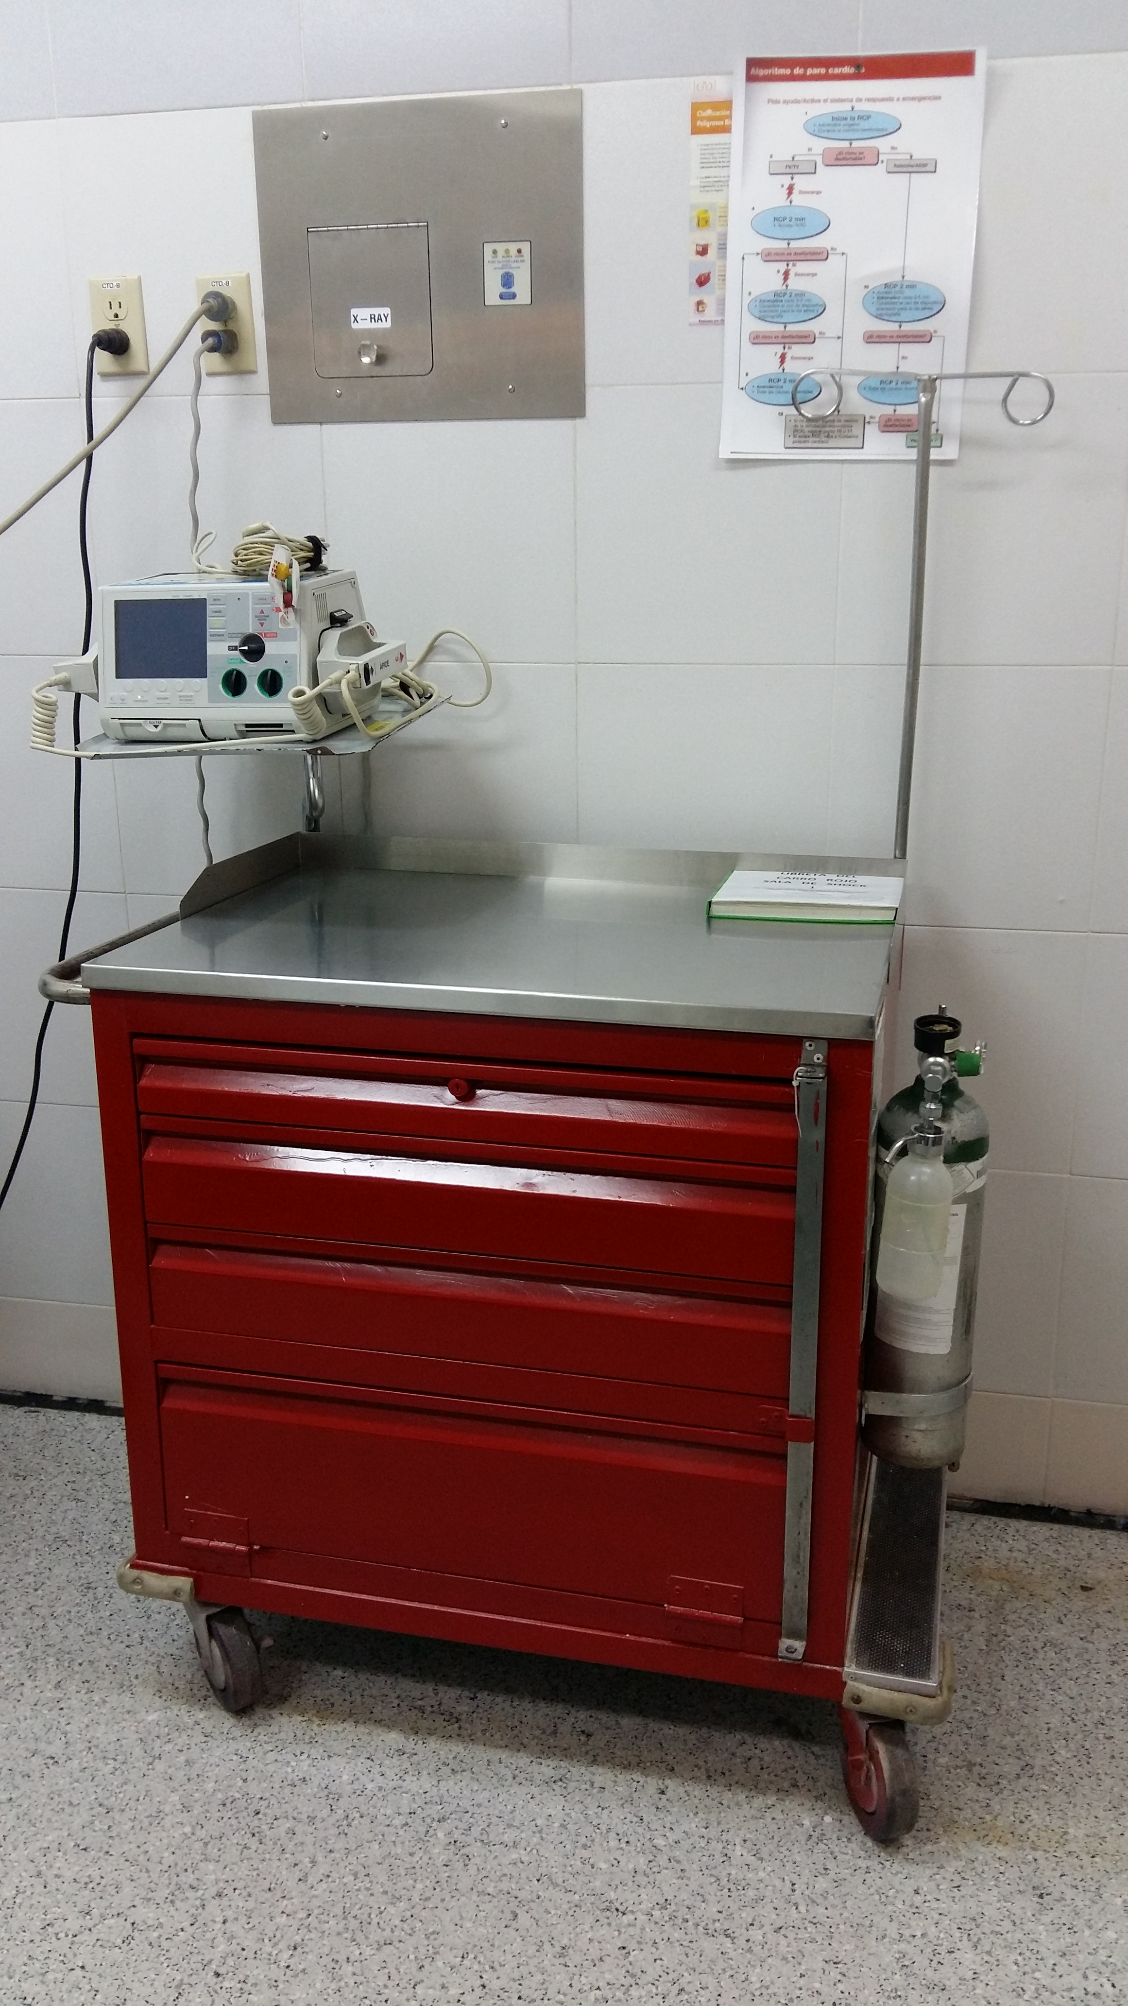
RECOMENDACIONES.
Verificar
Mensualmente:
Fechas de vencimientos de insumos y medicamentos.
Cuando la apertura del carro es ocasional.
Diariamente:
El funcionamiento de los elementos y equipo (Ambú y mascarilla, laringoscopio) etc..
Semanalmente:
El funcionamiento de tomas eléctricas, redes de oxigeno y aire.
Diariamente:
Que el carro de paro cuente con todos los elementos necesarios para su uso inmediato.
Diariamente :
Que el carro rojo este sellado.

Slide 23
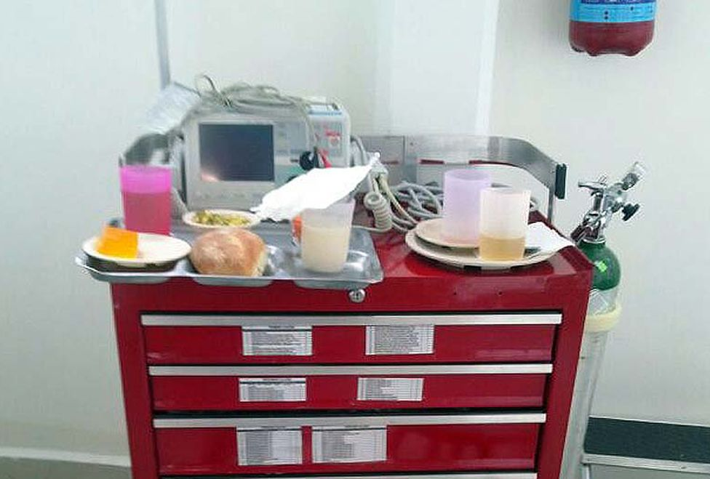
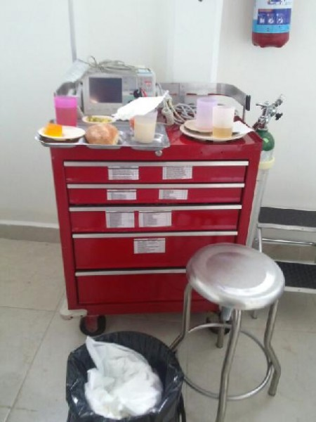

Slide 25
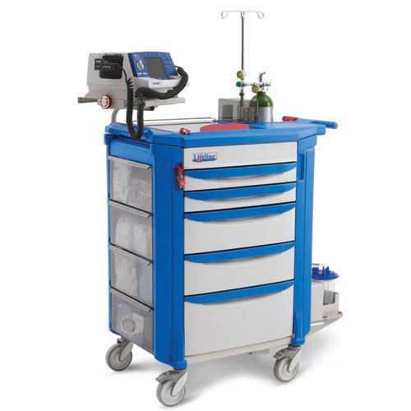
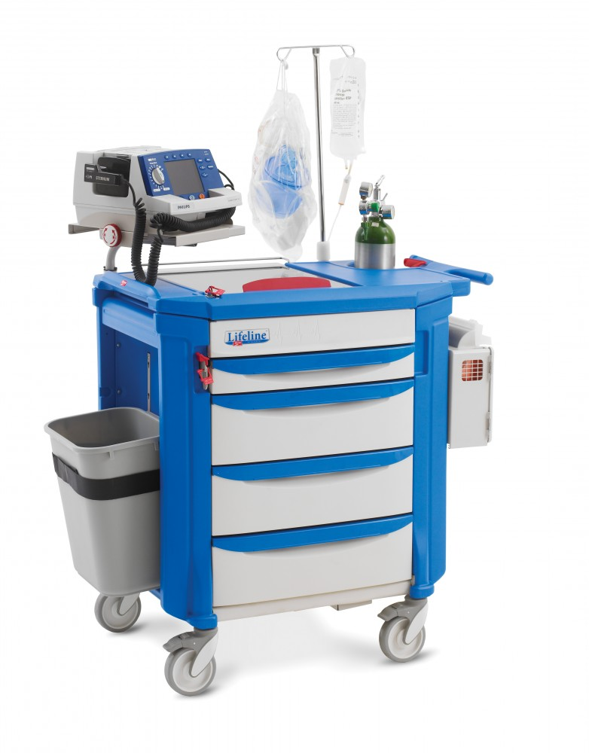
CARRO DE REANIMACION CARDIOPULMUNAR.

Slide 26
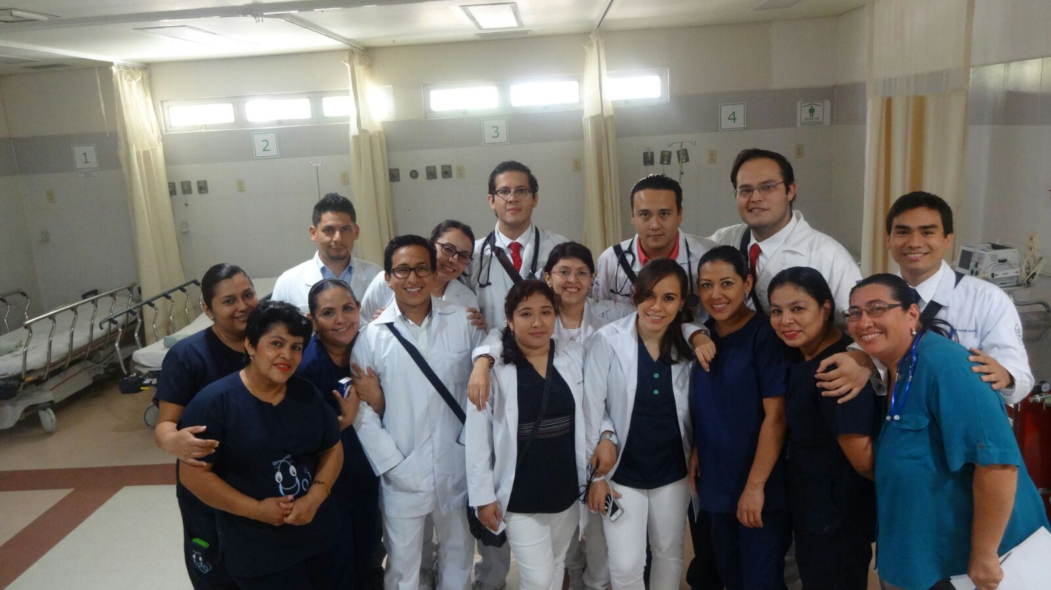
Mis palabras no alcanzarían para mostrar tu fortaleza y valentía, ser enfermera no es un trabajo fácil
pero allí es donde le pones amor y pasión a lo que haces…..

Slide 27


GRACIAS.

